Slide 1
Fuzz的原理和实践
以及在智能合约中使用Fuzz
徐建栋，秘猿科技

Slide 2
Fuzz（模糊测试）
自动化的测试技术，将非法的、异常的和随机的数据输入给程序
Fuzzer监控程序，比如crash，assert，内存泄漏，读写越界等
适用场景：任何接受结构化输入的程序（比如json格式，可执行文件格式等）。精心设计的Fuzzer，几乎可以应用于所有程序
安全领域的重要工具
涉及一些不同的叫法，有fuzzer, fuzzing, fuzz testing, fuzzy xxx，基本上是一个意思

Slide 3
如何判断是否需要用Fuzz
安全性
程序正确性
模块涉及的较少
对应的编程语言，是否支持较好的fuzz库

Slide 4
Fuzz的优势
不需要了解代码的逻辑，也可进行比较全面的测试
投入产出比高
黑客寻找漏洞时，会优先考虑Fuzz的方式：这样预判了对手的操作
大大提高代码的覆盖率(code coverage)

Slide 5
适合C/C++/Rust语言的Fuzz库
LLVM libFuzzer
和LLVM/Clang深度整合，简单方便高效
American fuzzy lop
非常著名

Slide 6
术语
corpus: 提供给程序的数据
code coverage
fuzzing entrypoint/fuzz target: 测试的目标和入口

Slide 7
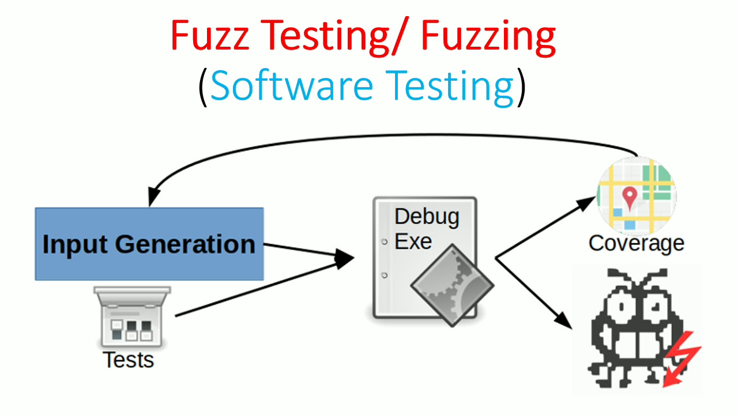
总体结构

Slide 8
技术细节
Fuzzer会根据code coverage的结果，调整corpus数据，以达到code covergae最大化
Fuzzer会监控一些指令和函数，比如比较指令，switch/case指令，memcmp/strcmp等函数，智能地修改数据
支持多线程/多进程
不能有随机性，不能受全局状态的影响，否则会大大降低效率
配合Sanitize，监控程序运行情况：AddressSanitizer和UndefinedBehaviorSanitizer

Slide 9
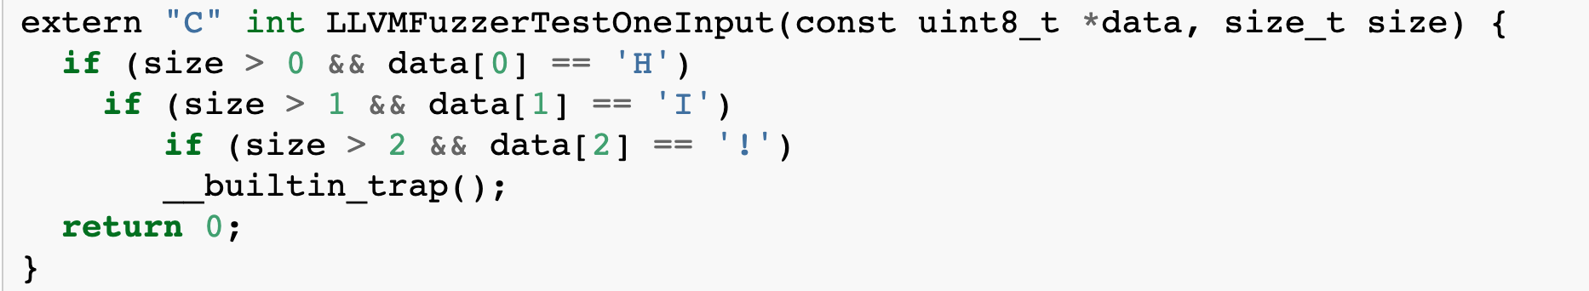
技术细节(2)
智能地改变数据

Slide 10
在智能合约上使用Fuzz
智能合约是一种特殊协议，旨在提供、验证及执行合约。
智能合约包含了有关交易的所有信息，只有在满足要求后才会执行结果操作。智能合约和传统纸质合约的区别在于智能合约是由计算机生成的。因此，代码本身解释了参与方的相关义务。
是否满足使用Fuzz的条件
安全性
程序正确性
模块涉及的较少: bare metal系统，合约可以看作一个直接运行在硬件上的嵌入式程序
对应的编程语言，是否支持较好的fuzz库: 一般使用Rust或者C

Slide 11
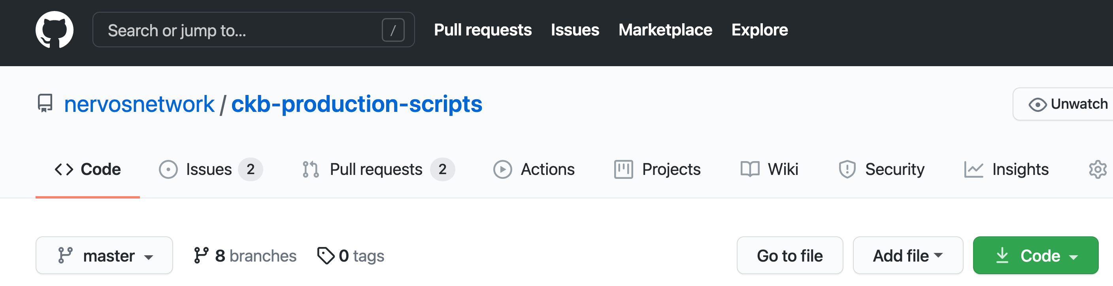
实践：加载ELF格式动态库的函数
使用LLVM的libFuzzer
测试CKB加载ELF格式动态库的函数

Slide 12
需要测试的代码
ckb_dlfcn.h
需要解析ELF格式，这些数据可能是第三方提供的
加载的代码会执行：很容易被攻击，成为漏洞
该代码的功能，类似于linux下的dlopen

Slide 13
轻松起步
git clone --recursive https://github.com/nervosnetwork/ckb-production-scripts.git
cd ckb-production-scripts/tests/validate_signature_rsa
make
mkdir corpus
make start-fuzzer

Slide 14
需要关注的文件
fuzz-0.log，fuzz-1.log等log文件，其中描述了捕获的错误
corpus目录下的文件，可以一直保存。即使Fuzzer停止，下一次开始跑，依靠这些数据，可以从在原先的基础上“继续”fuzz。
工作流程： 先解决掉“捕获的错误”，然后继续跑，直到Fuzzer跑了足够长的时间，也不报告错误。

Slide 15
一些重要的文件
dlopen_fuzzer.c
是启动fuzzer的主程序。入口函数是LLVMFuzzerTestOneInput, 而不是main：
dlopen_coverage.c, 用于把corpus下的数据全部跑一遍，统计出code coverage
细节参考Makefile文件
int LLVMFuzzerTestOneInput(uint8_t *data, size_t size)

Slide 16
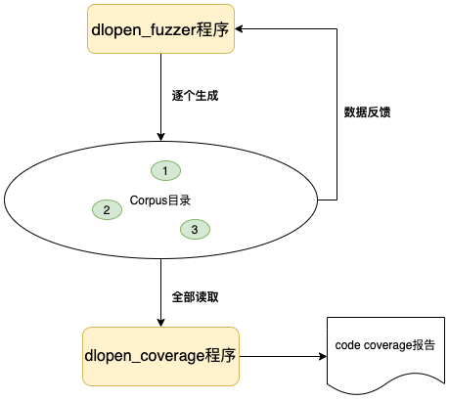
一些重要的文件(2)

Slide 17
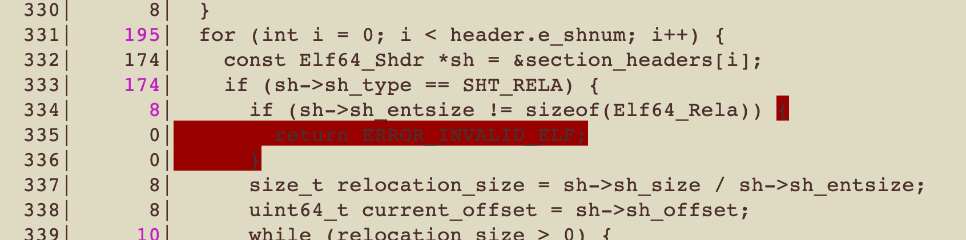
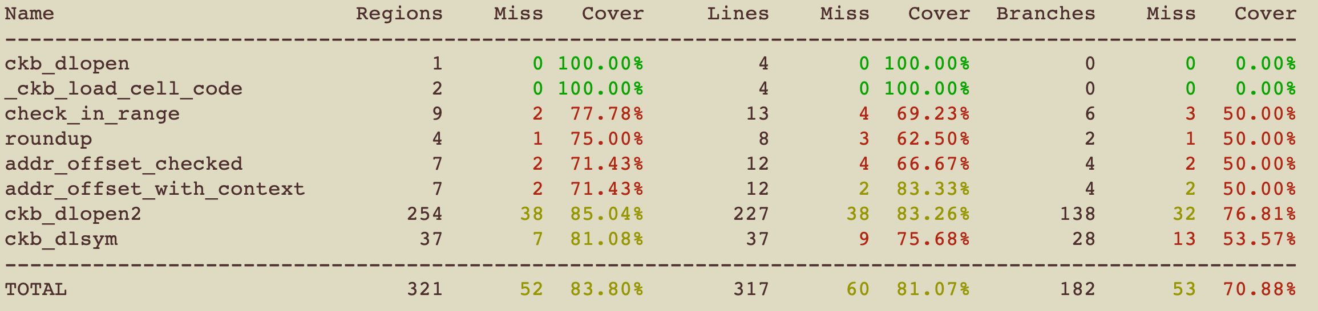
Code Coverage
显示详细的代码覆盖情况（make show）
查看报告(make report)

Slide 18
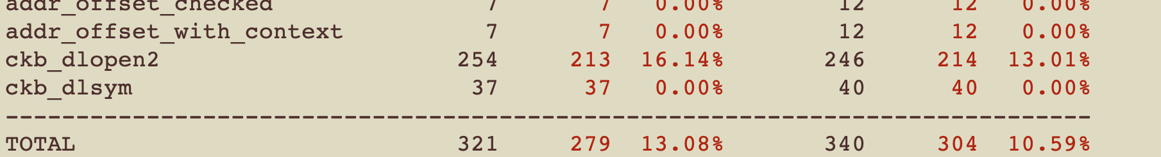
验证Fuzzer配置和运行是否正确
可以通过显示code coverage来验证：非常低的code covrage表明可能存在错误的配置。以下显示覆盖率只有13%，显然有问题。

Slide 19
添加合理的corpus数据
以上例子，从零开始，且最大的输入数据默认为4096，不可能覆盖全代码，导致极低的覆盖率。
指导Fuzzer更好的覆盖数据
将一些合法的ELF格式动态库数据，作为蓝本，放到corpus目录：
cp ../../build/always_success ../../build/simple_udt ../../build/validate_signature_rsa ./corpus/

Slide 20
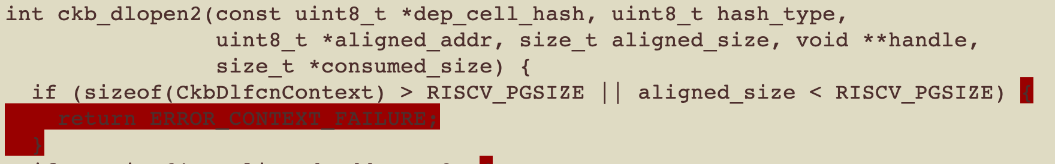
不必一味追求100%覆盖率
一些防御性的代码，确实无法覆盖
2. 过度的判断，导致已经被前面的检查“截胡”
但每一处未覆盖的代码，必须有一个合适的理由

Slide 21
Refenreces
https://github.com/google/fuzzing/blob/master/tutorial/libFuzzerTutorial.md
https://llvm.org/docs/LibFuzzer.html

Slide 22
Q&A

